Slide 1
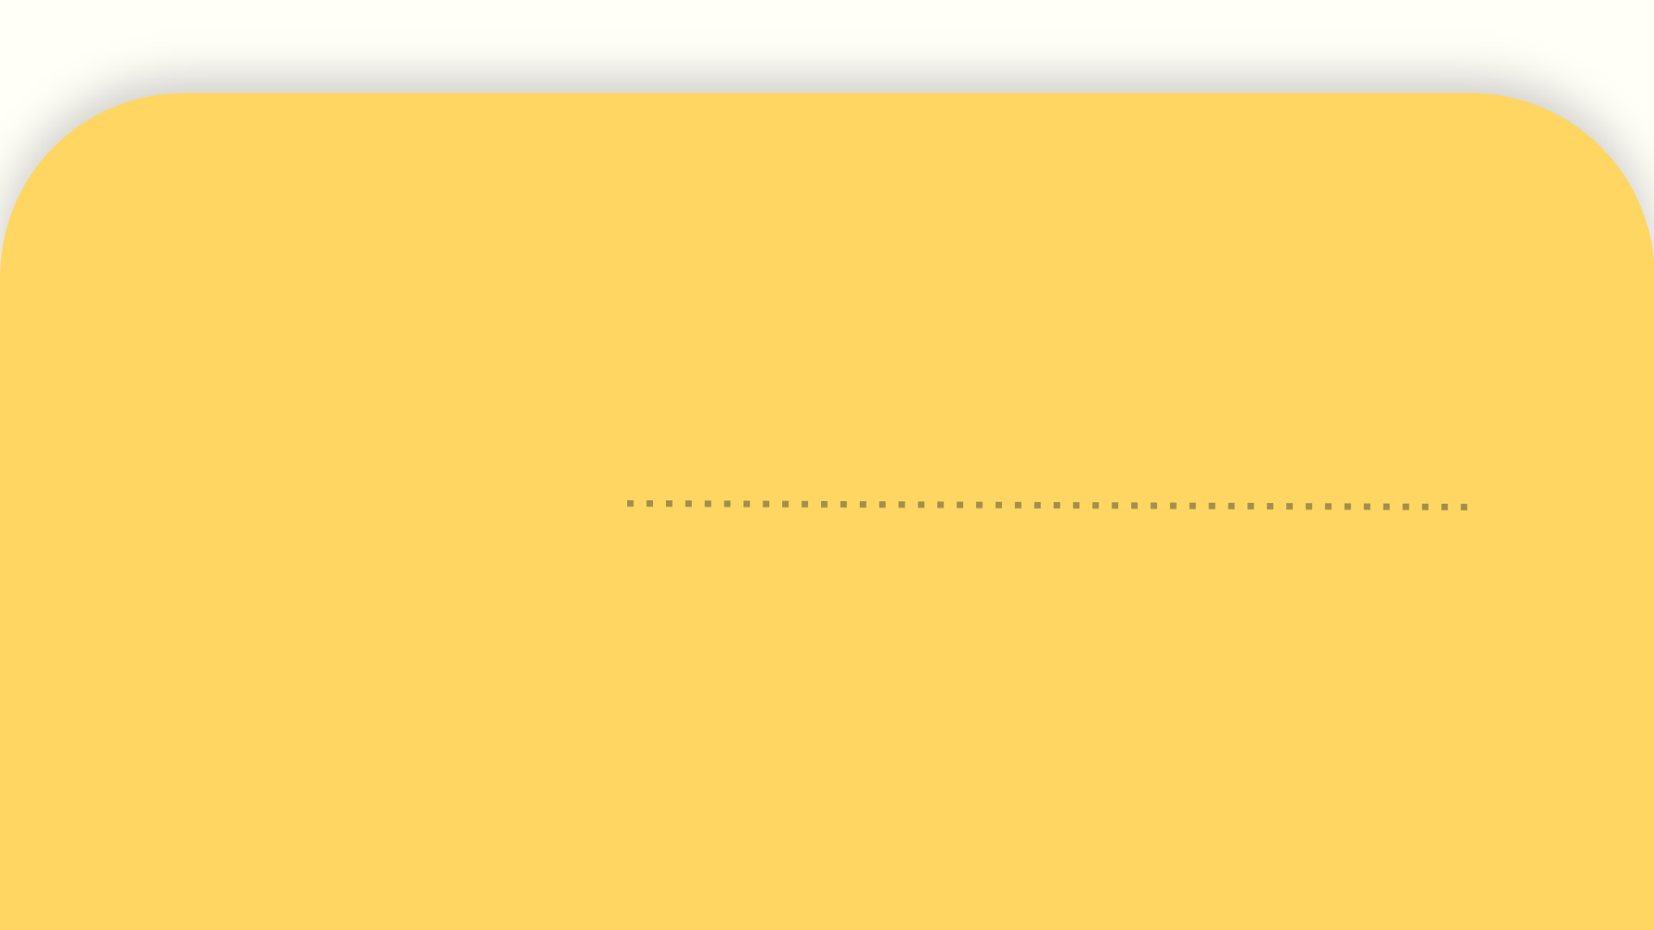
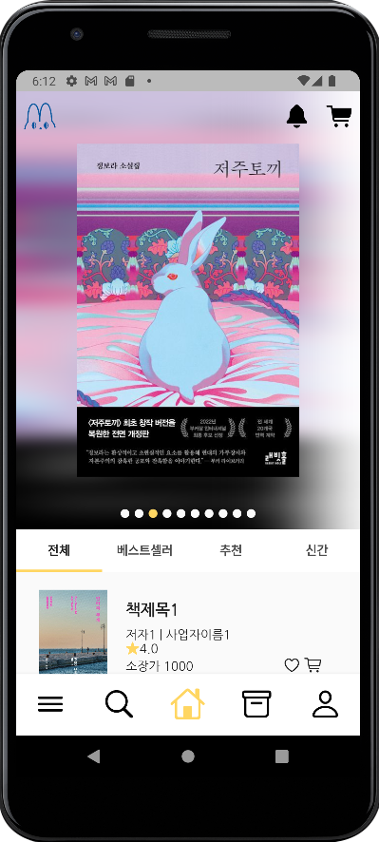
전자책 플랫폼 앱
‘Read Me’
Final Project 3조
권경렬 / 임지상 / 김유현 / 장희선 / 안정훈

Slide 2

프로젝트 개요
2. 사용자 시나리오
3. 협업 과정
4. 사용 기술
5. 소감

Slide 3
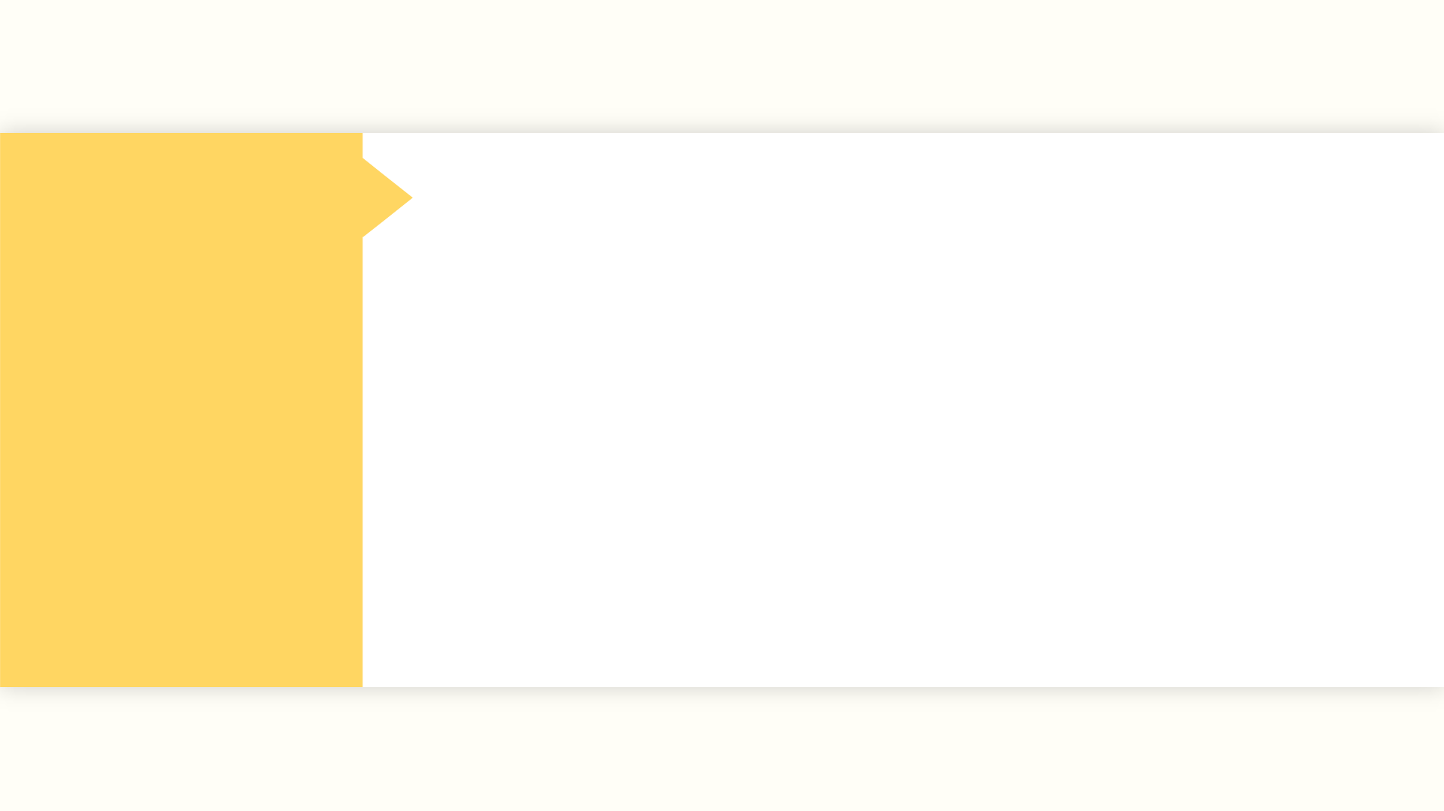
1. 프로젝트 개요
앱 구상
목표
테이블 구성

Slide 4
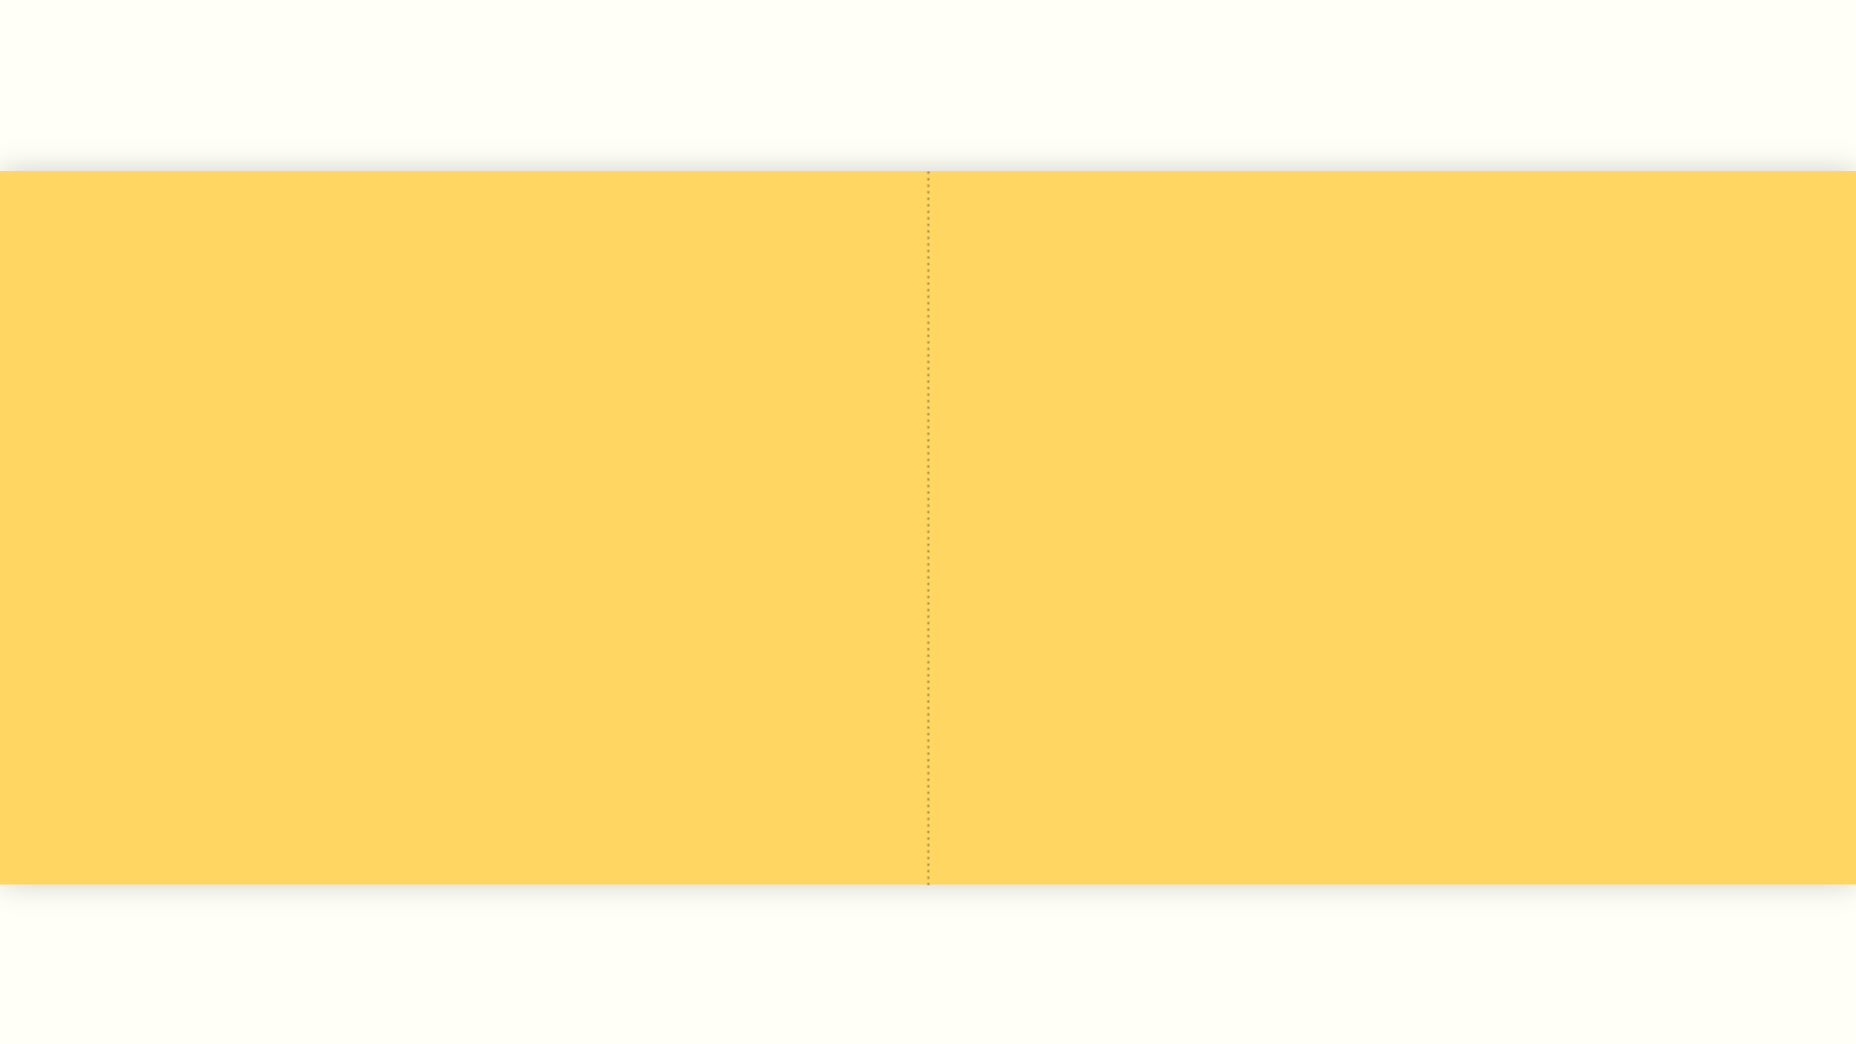
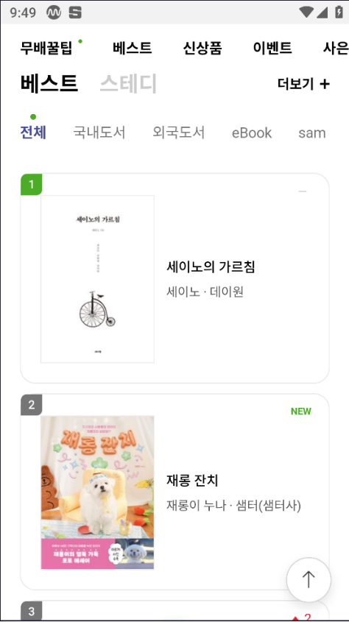
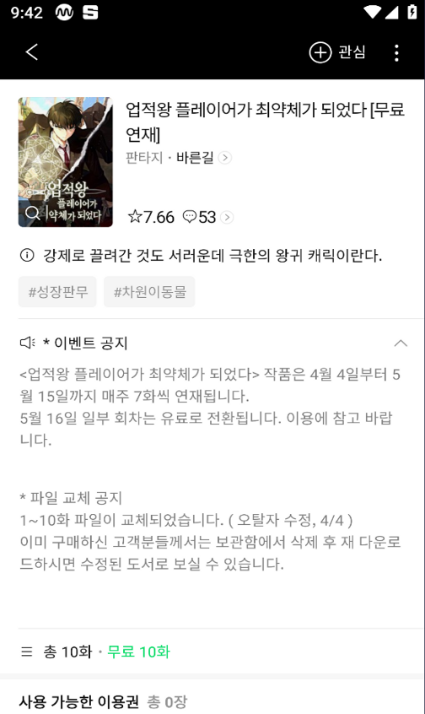
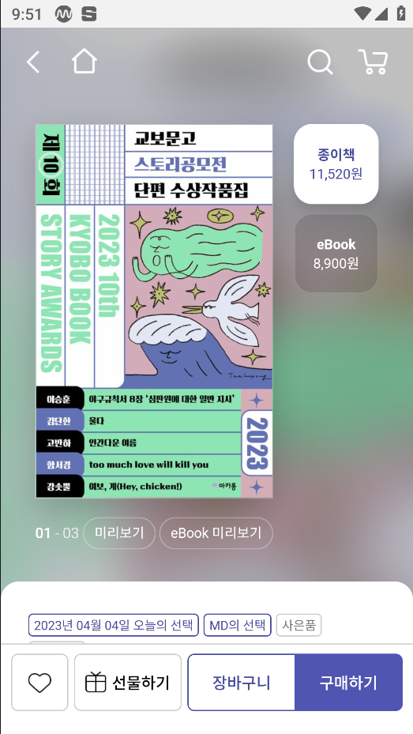
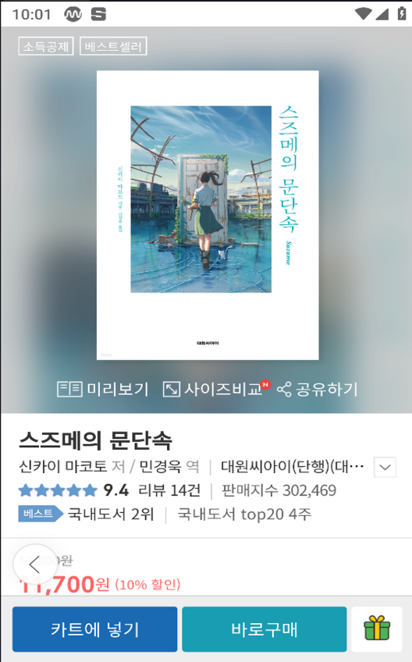
앱 구상
* 주제 선정 이유 1. 인쇄 매체를 대신하여 전자 매체의 이용이 증가
2. 종이책의 단점, 공간 차지, 휴대 불편 등
3. 저렴한 가격
4. 독서 접근성 용이
* 레퍼런스 앱 (밀리의 서재 / 교보문고 / 리디북스) → 도서·웹소설 등 다양한 전자책을 접할 수 있는 전자책 플랫폼을 참고

Slide 5
목표
〮 요구사항 수집 및 분석
〮 플랫폼 기능 및 UI/UX 설계
〮 REST API 서버 구축 및 API 문서 작성
〮 MVC패턴 사용하여 개발
〮 MVCS 패턴 사용하여 개발
〮 RiverPod을 사용하여 상태 관리
〮 Oauth 인증 방식 구현
〮 JWT 토큰 인증 방식 구현
〮 협업능력 향상
〮 테스트 및 배포
〮 결제 시스템 구현(BootPay)
〮 관리자 서버를 통한 관리기능 구현
〮 Junit 테스트 및 AWS 배포
〮 FCM(알림)

Slide 6
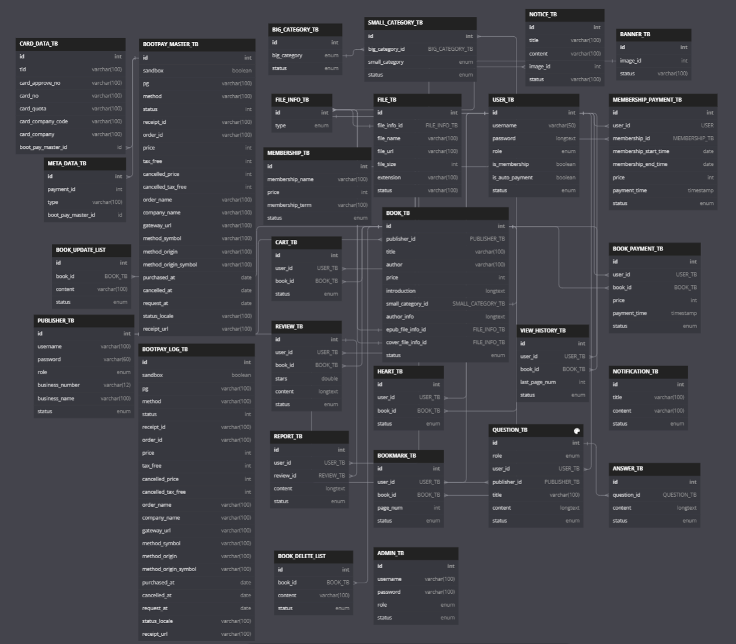
테이블 구성

Slide 7
2. 사용자 시나리오
‘App’
회원가입 및 로그인(Oauth)
메인 도서 목록
도서 상세
뷰어
카테고리
알림
검색
보관함
개인정보
결제
장바구니
문의
댓글

Slide 8

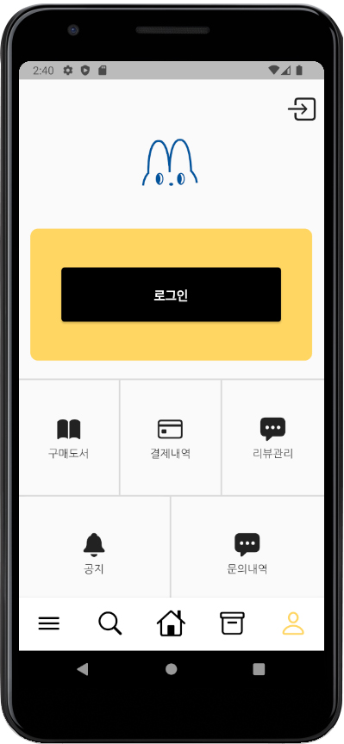
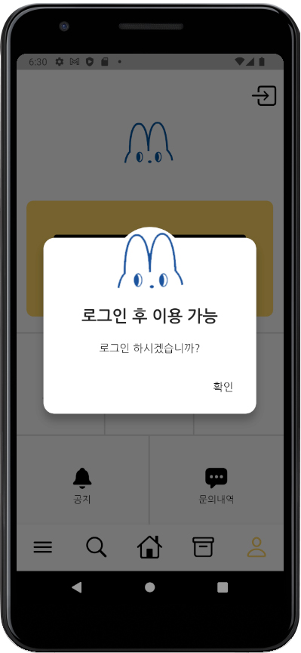
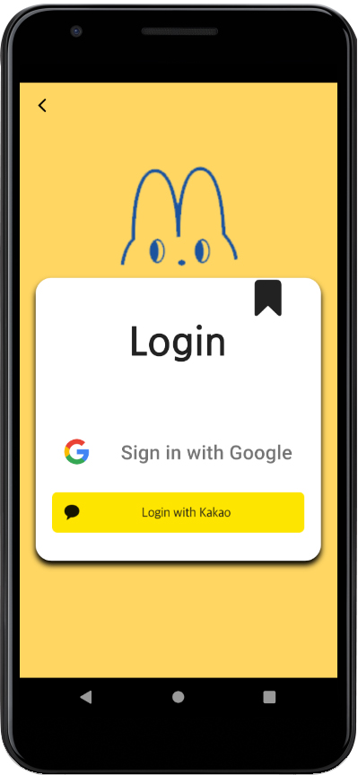
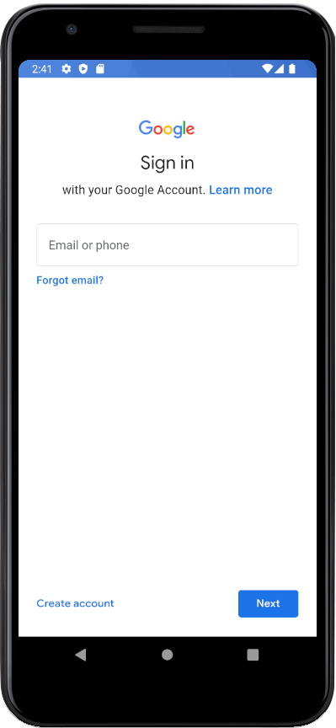
회원가입 및 로그인(Oauth)

Slide 9
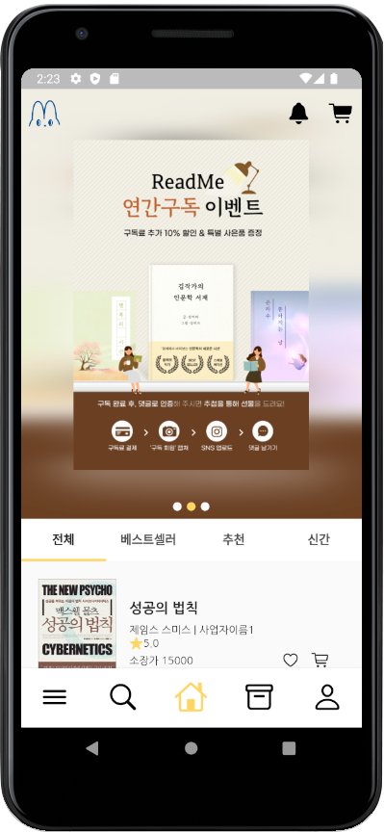
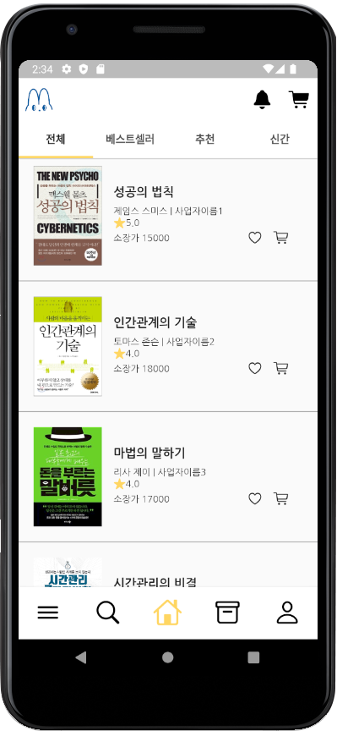
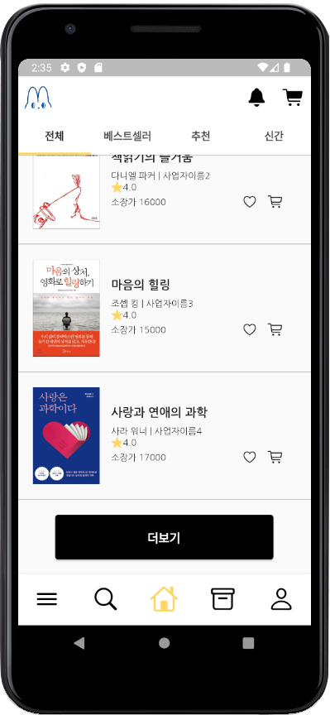
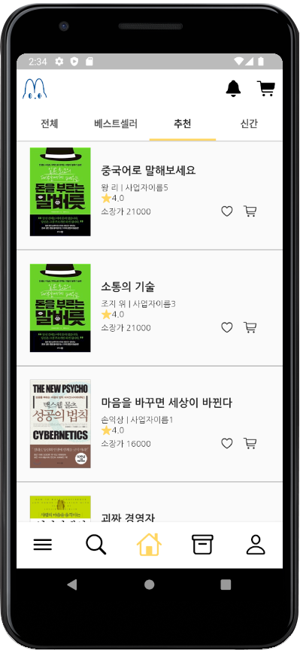
메인 도서 목록
Notes:
탭바별 도서목록

Slide 10
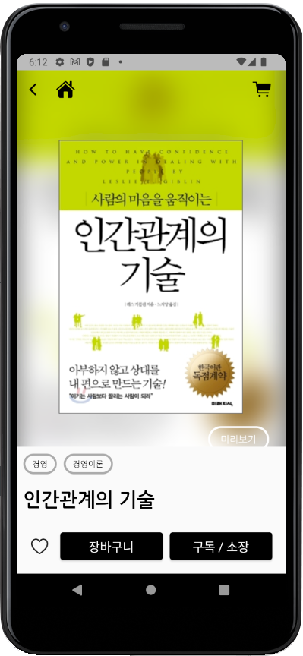
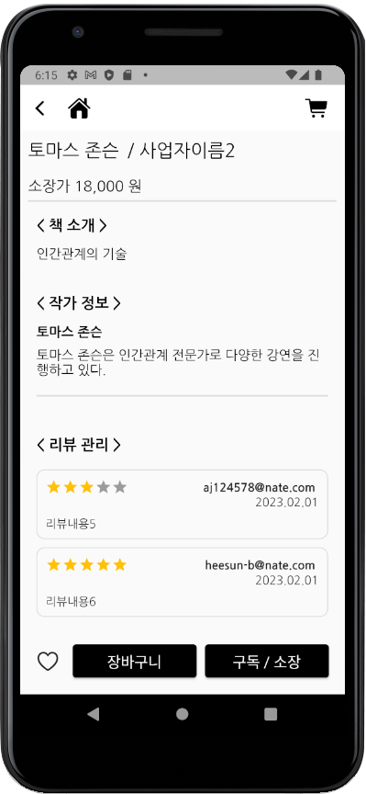
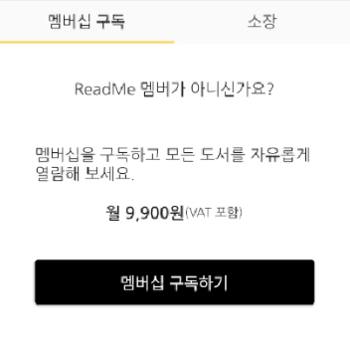
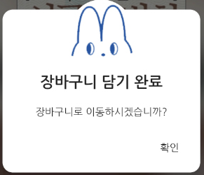
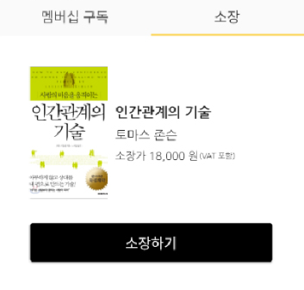
도서 상세
Notes:
장바구니 모달창 필요

Slide 11
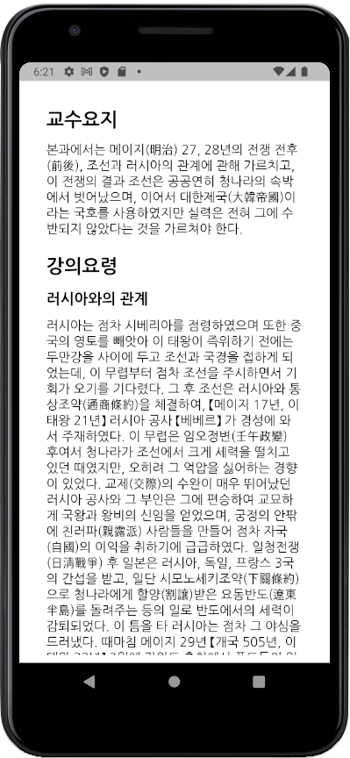
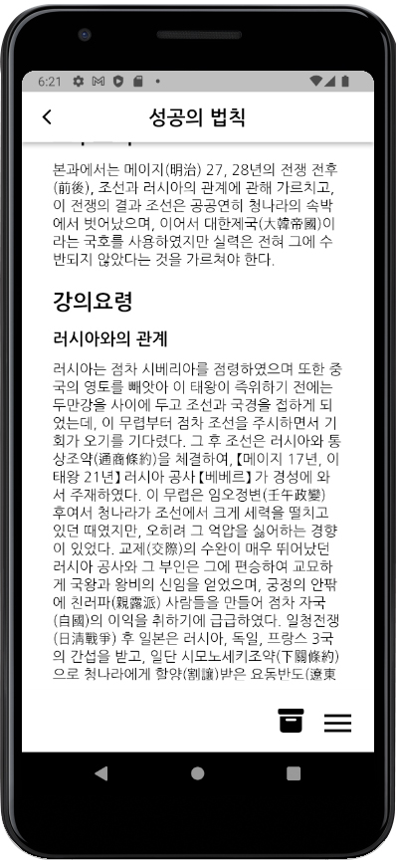
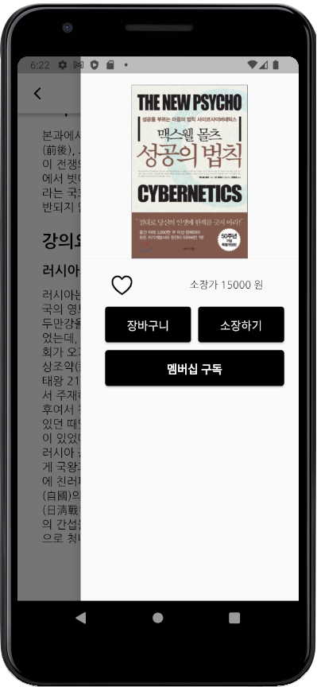
뷰어(epub)

Slide 12
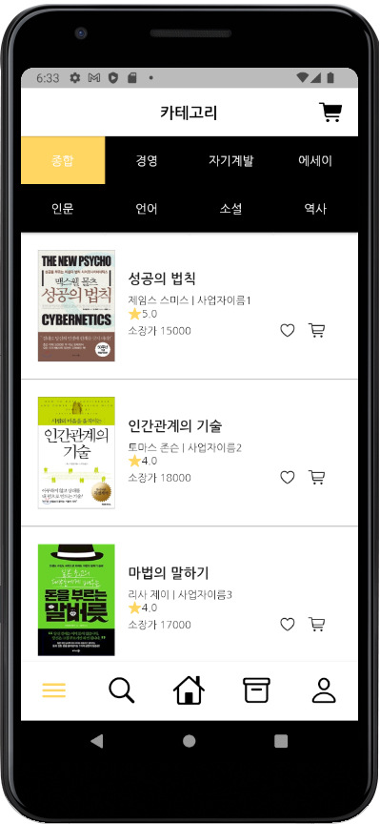
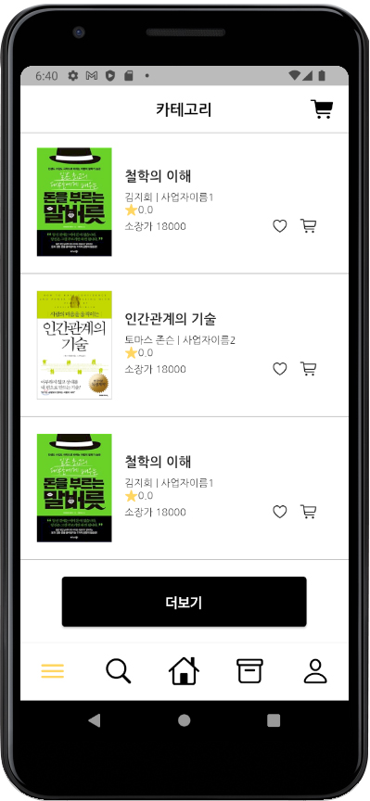
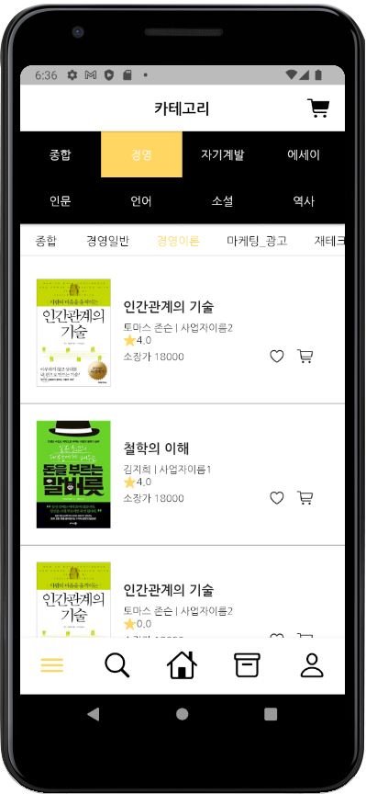
카테고리

Slide 13
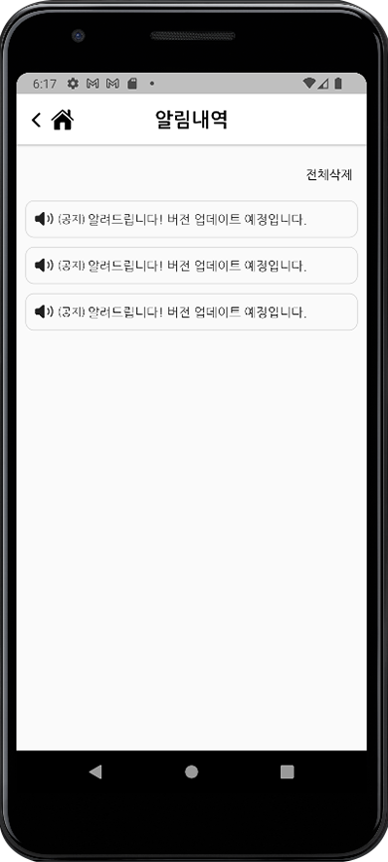
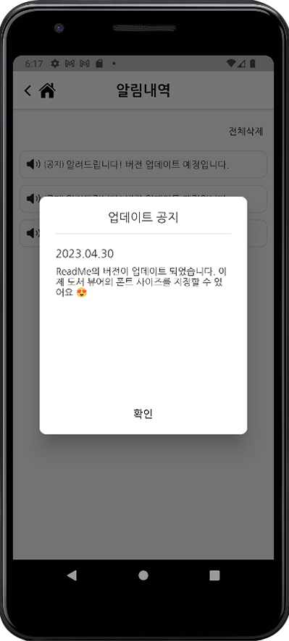
알림

Slide 14
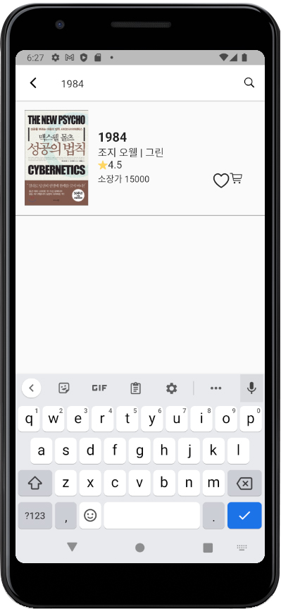
검색

Slide 15
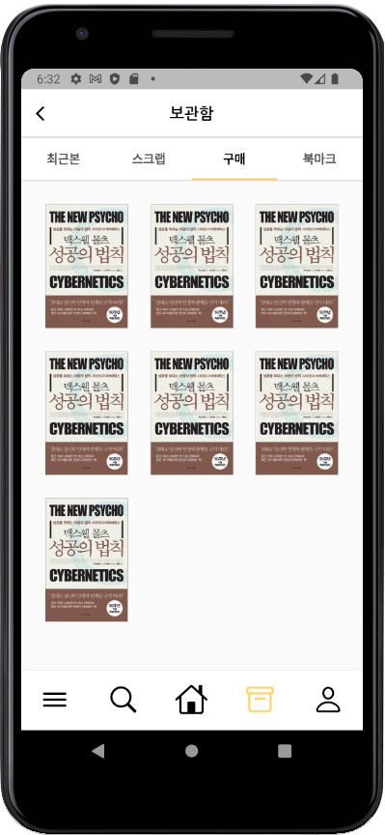
보관함
Notes:
탭바별 스크린샷

Slide 16
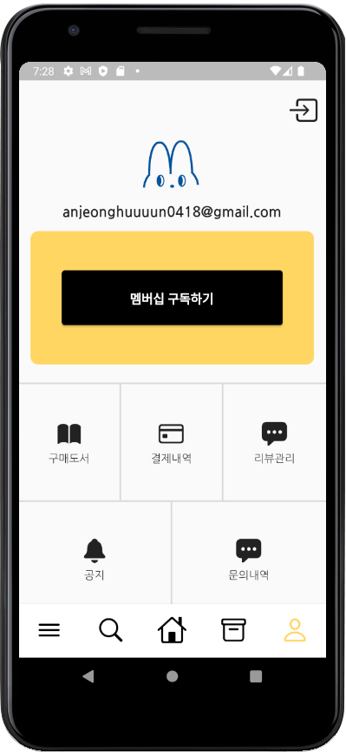
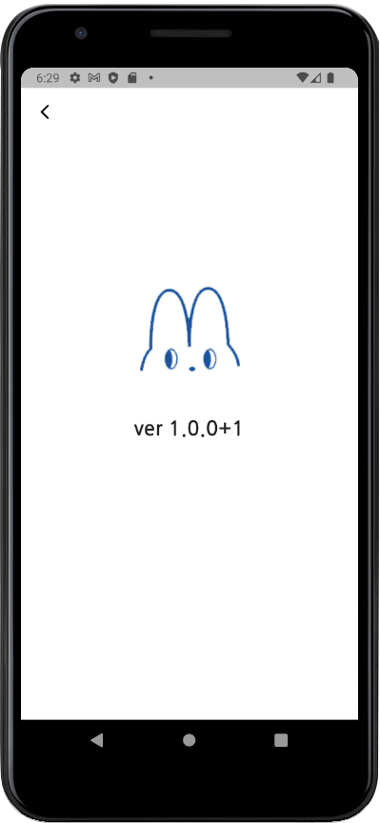
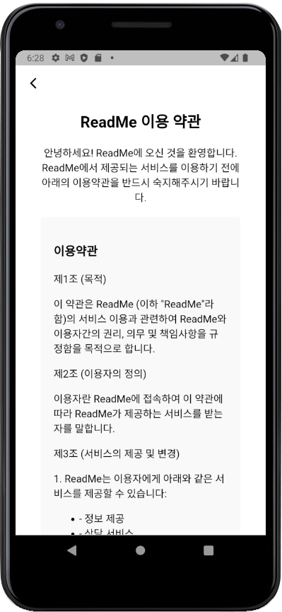
개인 정보
Notes:
상세

Slide 17
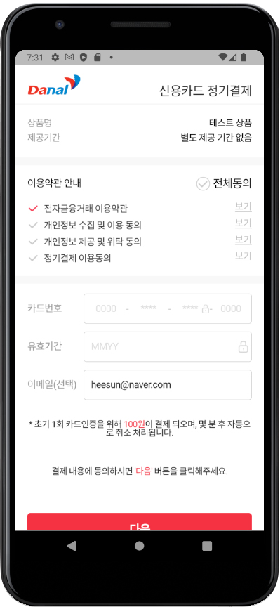
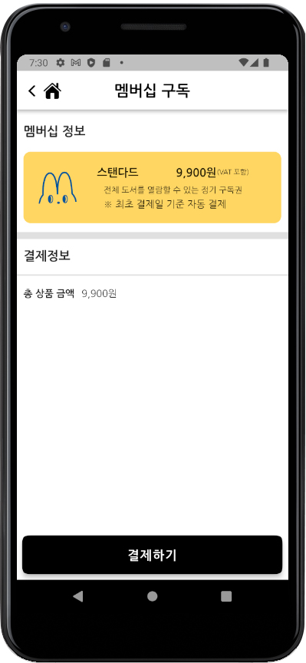
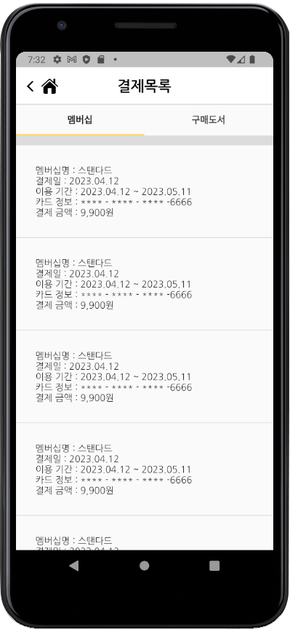
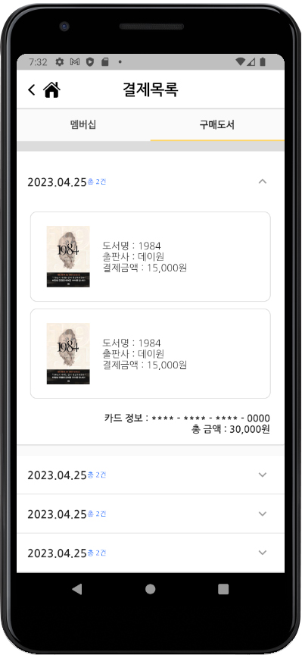
결제(Bootpay)

Slide 18
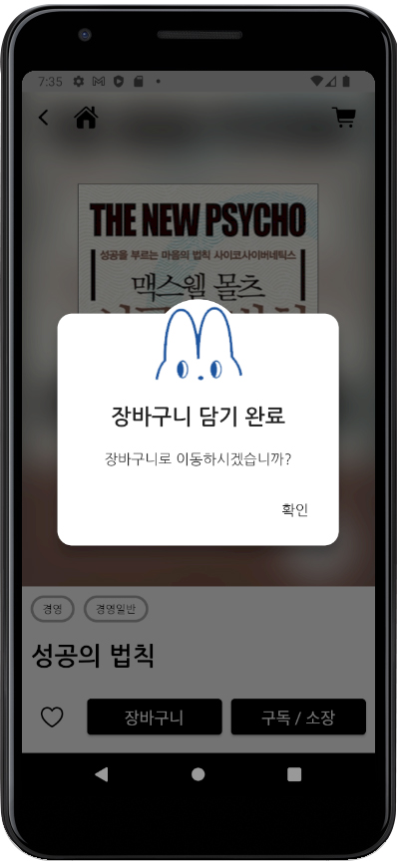
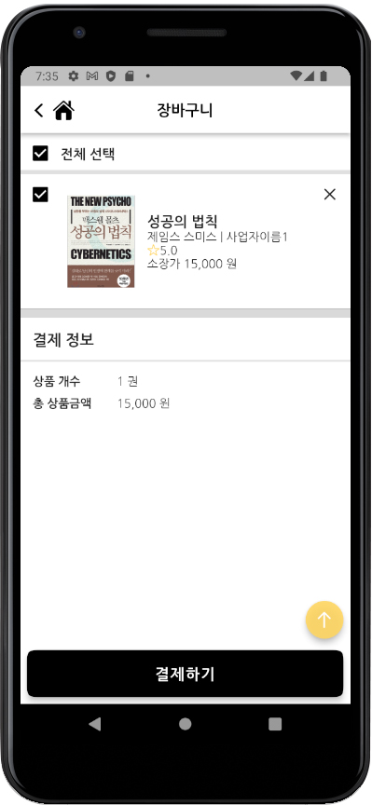
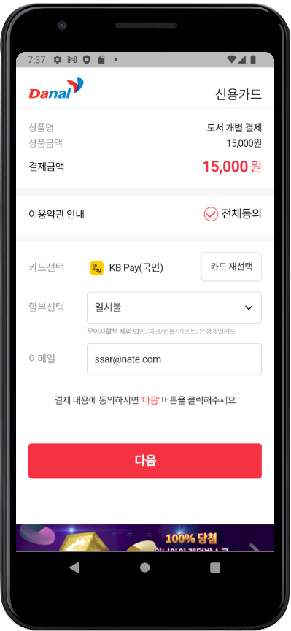
장바구니
Notes:
장바구니 내역

Slide 19
2. 사용자 시나리오
‘Web - 출판사’
회원가입 및 로그인
도서 관리(신규 | 수정 | 삭제)
리뷰 관리
문의 내역
Notes:
웹페이지 변경

Slide 20

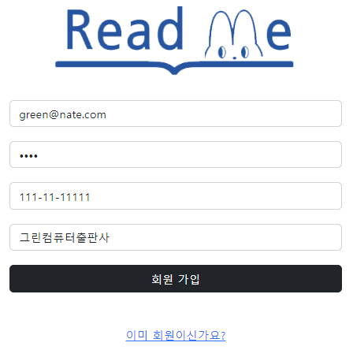
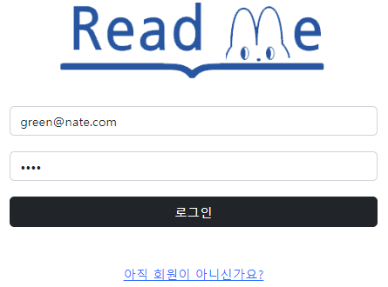
회원가입 및 로그인
〮출판사 회원가입
〮출판사 로그인

Slide 21
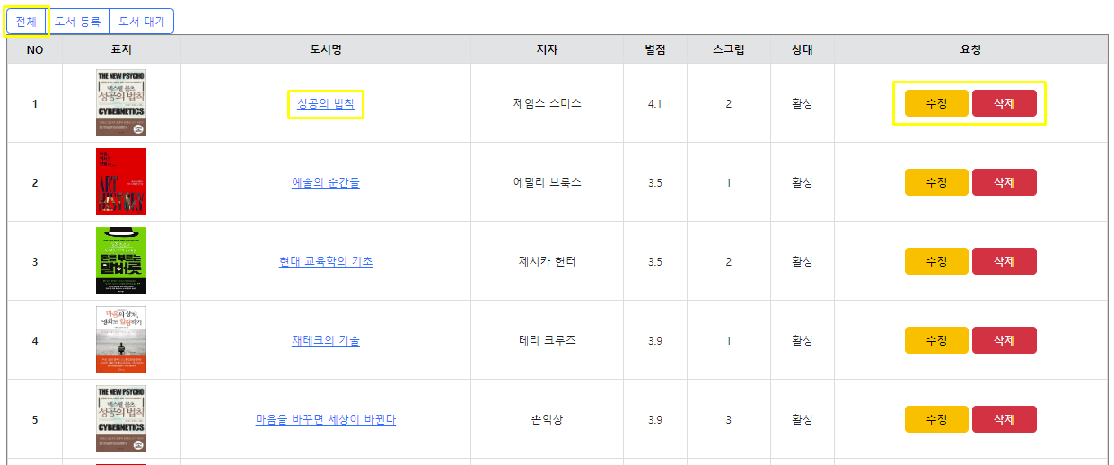
도서 관리 - 전체
〮출판사 도서 전체 보기
〮도서 상세 보기
〮도서 수정 | 삭제

Slide 22
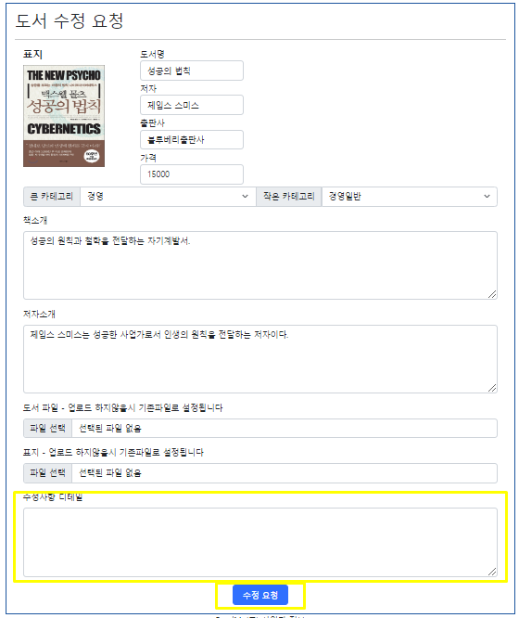
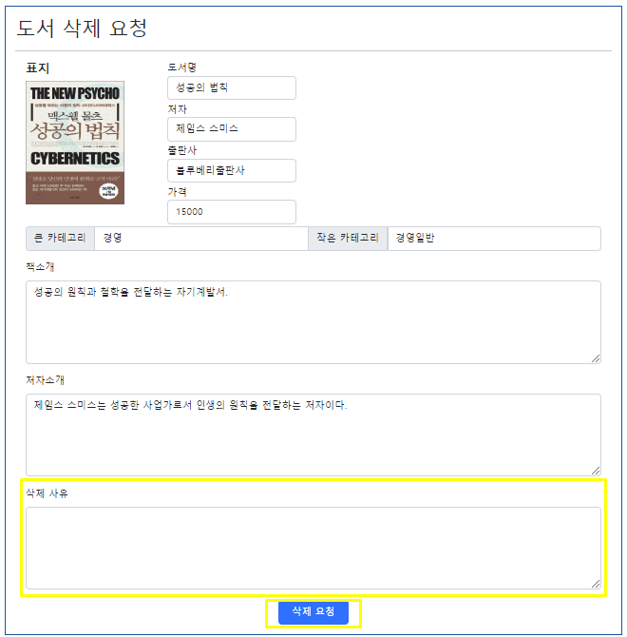
도서 관리 – 수정 | 삭제
〮도서 수정 요청
〮도서 삭제 요청

Slide 23
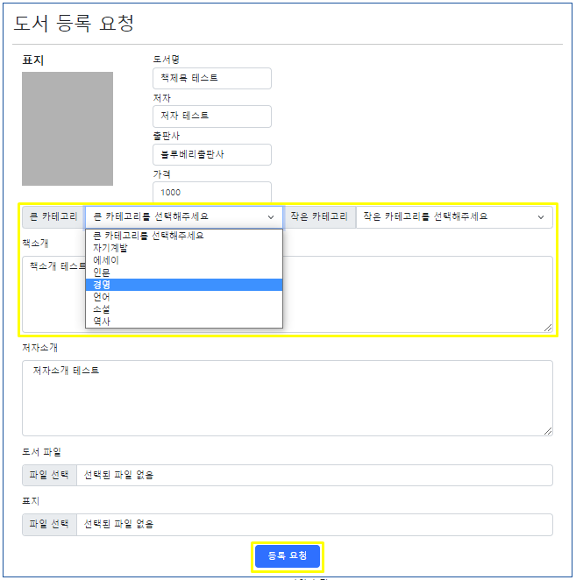
도서 관리 - 등록
〮도서 등록 요청

Slide 24
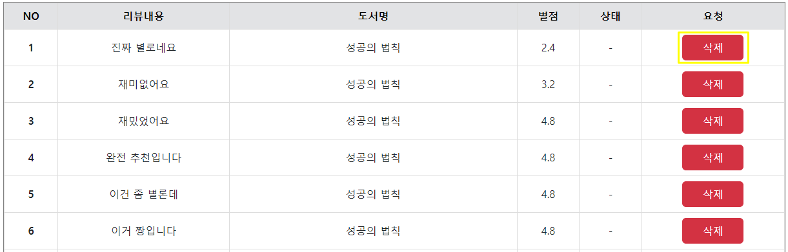
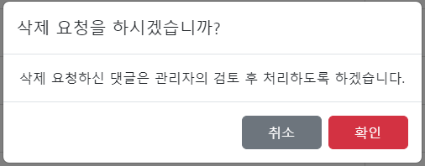
리뷰 관리
〮리뷰 삭제 요청

Slide 25


문의 내역
〮문의 전체 내역
〮문의 하기

Slide 26
2. 사용자 시나리오
‘Web - 관리자’
유저 관리
출판사 관리
도서 관리(신규 | 삭제 | 수정)
리뷰 관리
문의 내역
공지사항
배너 관리
Notes:
웹페이지 변경

Slide 27

유저 관리
〮유저 활성화 / 비활성화

Slide 28


출판사 관리
〮출판사 활성화 / 비활성화
〮출판사 가입 승인 / 반려

Slide 29

도서 관리 - 전체
〮전체 도서 활성 / 비활성화

Slide 30

도서 관리 – 신규 승인
〮신규 도서 승인 / 반려

Slide 31



도서 관리 – 수정 | 삭제
〮도서 수정 / 삭제 승인

Slide 32


리뷰 관리
〮리뷰 활성화 / 비활성화
〮리뷰 삭제 승인 / 반려

Slide 33


문의 내역
〮문의 내역 확인
〮문의 답변

Slide 34


공지 사항
〮공지사항 활성 / 비활성화
〮공지사항 등록

Slide 35


배너 관리
〮배너 활성 / 비활성화
〮배너 등록

Slide 36
3. 협업 과정
개발환경 및 사용언어
아키텍처(MVCS)
git&github 브랜치 전략(Jira)
협업 과정(Slack | Figma)

Slide 37
개발환경 및 사용언어
* 프레임 워크 *
SpringBoot | Flutter | JPA
* 라이브러리 *
SQFlite | epubView | Freezed | Riverpod
* 협업 툴 *
Figma | Jira | Slack
* 웹 서비스 *
AWS S3
* 개발 툴 *
IntelliJ | Android Studio
* 언어 *
Java | Dart
* DB *
H2 | MySQL

Slide 38
아키텍처 - MVCS
* 장점
1. MVCS 아키텍처는 각 역할이 분리되어 있어 유지 보수와 개발의 용이성이 증가
2. 모듈성과 재사용성을 높임
3. 개발자 간의 역할 분담이 명확해져 협업이 용이
M
C
요청
R
watch
Provider
Notes:
구조사진 추가
VM 추가
https://velog.io/@summerdewyes/%EC%95%84%ED%82%A4%ED%85%8D%EC%B3%90-%ED%8C%A8%ED%84%B4-MVC-MVP-MVVM

Slide 39

아키텍처 - MVC
* 장점
1. 웹 어플리케이션을 개발할 수 있도록 필요한 설정과 의존성을 자동으로 제공
2. MVC 패턴은 모델, 뷰, 컨트롤러의 역할을 분리하여 쉽게 기능을 추가하거나 변경
3. 컨트롤러와 서비스 계층을 분리함으로써, 비즈니스 로직을 재사용
4. 모듈화 된 구조 덕분에, 각 구성 요소를 독립적으로 테스트
Notes:
내용 / 사진 수정

Slide 40

git&github 브랜치 전략 - Jira
단계별 App/Web을 나누고 주제별 topic을 정하면 ‘FIN-’으로 시작하는 브랜치가 자동 생성
각각 정해진 topic을 할당하고 git 연결하여 작업

Slide 41

전략협업 과정 - Slack
공지사항을 실시간으로 공유 받고 질문사항을 빠르게 해결
프론트와 벡앤드의 소통이 원활
Jira와 연동되어 있어 브랜치 생성 후 PR과 commit 요청 시 알림이 옴으로써 현 시간 누가 어떤 작업을 진행 하는지 알 수 있음

Slide 42

전략협업 과정 - Figma
동시에 한 화면 내에서 화면 구현 가능
실시간으로 진행 사항과 누구인지 확인이 가능하여 빠르게 소통 가능
계정 제한을 줘 편집 가능한 계정과 아닌 계정 구분

Slide 43
4. 사용 기술
front-end 주요 기술
back-end 주요 기술

Slide 44
front-end 주요 기술 – ‘Riverpod’
* Riverpod? → Flutter 애플리케이션에서 상태 관리 / 의존성 주입 / 지연 로딩하기 위한 프로바이더(Provider)를 제공하고 애플리케이션의 구성 요소 간의 의존성을 관리
* Riverpod의 장점
1. Flutter와의 통합이 용이하고, BuildContext를 제공하지 않아도 사용할 수 있는 등, 사용성이 매우 높음
2. Riverpod은 상태 변경 시 자동으로 빌드를 호출하지 않고, 상태 변경을 수동으로 호출하므로 불필요한 빌드를 방지
3. ProviderScope를 사용하여 테스트 환경을 설정하면, 가상의 데이터를 제공해 테스트를 수행
4. 의존성 주입을 통해 코드의 결합도를 낮추고, 코드의 재사용성을 높임

Slide 45
front-end 주요 기술 – ‘Freezed’
* Freezed? → 데이터 클래스에서 필요한 기능들을 Code Generation으로 제공해주는 라이브러리. json_serializable, copy, toString override, assert 등 편의성 기능들을 제공
* Freezed의 장점
1. 생성된 클래스를 불변하게 만들어줘, 객체의 상태가 변경되는 일이 없음
2. 클래스 정의를 기반으로 불변 클래스를 자동생성
3. 각 필드의 유효성 검사와 같은 중복 코드를 제거
4. 패턴 매칭 기능을 제공
5. 불변 객체는 변경이 불가능하기 때문에, 메모리 사용량이 줄어들고 GC(Garbage Collection)의 부담을 줄임
6. 코드의 가독성이 높아짐

Slide 46
front-end 주요 기술 – ‘SQLFlite’
* SQLFlite? → 경량화된 데이터베이스 시스템으로, 안드로이드와 iOS를 비롯한 다양한 플랫폼에서 지원. 이를 통해, Flutter 애플리케이션에서 데이터를 영구 저장하고, 관리
* SQLFlite의 장점
로컬 파일 기반 DB로 네트워크 사용이 필요없이 개발이 가능
2. 휘발성 데이터가 아니기 때문에 서비스 중단/종료가 되더라도 데이터 손실 없이 불러옴
3. 트랜잭션/배치를 지원하기 때문에 데이터 무결성에 탁월
4. 관계형 데이터 베이스로 통일성 있는 데이터를 관리
5. 쿼리를 지원하여 좀더 복잡한 데이터를 조회 sort 등 가능

Slide 47

front-end 주요 기술 – ‘Oauth 2.0’
* Oauth 2.0? → 인증을 위한 개방형 표준 프로토콜. 구글, 페이스북, 카카오, 네이버 등에서 제공하는 간편 로그인 기능도 OAuth2 프로토콜 기반의 사용자 인증 기능을 제공
* Oauth 2.0

Slide 48
back-end 주요 기술 – ‘S3’
* S3? → Amazon S3 (Simple Storage Service)은 클라우드 기반의 객체 스토리지 서비스
* S3의 장점
1. 99.999999999%의 내구성을 보장. 또한, AWS 클라우드의 다양한 리전과 가용 영역에서 제공되므로, 장애가 발생하더라도 데이터 유실 없이 안정적으로 서비스를 제공
2. 매우 큰 용량의 데이터를 저장
3. 파일 저장소로만 사용하지 않음. S3는 정적 웹 사이트 호스팅, 데이터 백업 및 복원, 로그 파일 저장 등 다양한 용도로 활용 가능
4. AWS SDK를 사용하여 다양한 프로그래밍 언어로 S3 API 호출

Slide 49






5. 소감
권경렬
이번 파이널 프로젝트를 진행하며 일정관리에 있어 많이 아쉬웠다. 진행이 되면서 생각지 못한 진행들이 점점 늘어나며 기존에 정해져있던 일정보다 상당히 지연되었다. 이런 부분에 있어 경험이 많이 부족한 것 같다. 다음 기회엔 조금 더 세심하게 생각해보며 일정을 잡아야겠다.
임지상
파이널 프로젝트는 앱과 웹을 같이 만들다 보니까 서로간에 소통을 자주 해야해서 커뮤니케이션의 중요성을 더욱 느낄 수 있었습니다. 아쉬운점은 기능을 구현할 때 처음부터 꼼꼼하게 했으면 수정할 점을 줄일 수 있었을것 같아서 아쉬웠습니다.
김유현
파이널 프로젝트로 하나부터 열까지 뭐든 것을 같이 정하고 설계하는 것이 힘들었던 것 같다. 특히 프론트엔드 역할로 Flutter를 하는 것이 생각보다 쉽지 않았고 더 노력해야 겠다라고 느꼈다
장희선
1차 때와 마찬가지로 커뮤니케이션의 중요성을 느꼈다. 플러터는 매력적이지만 스스로 배움이 부족하다고 느껴서 아쉬움이 많이 남는 프로젝트였다.
안정훈
프론트와 백엔드로 나누어 작업을 진행했기 때문에 협업 과정에서 소통의 중요성을 더욱 느낄 수 있었고, 제가 진행하게된. 자신의 부족함도 많이 알게되었고 다음에 다른 프로젝트를 진행하게 되면 이런 부분을 보완하여 팀 기여도가 높은 팀원이 되고 싶습니다.
Notes:
소감문 및 사진 넣기

